Slide 1
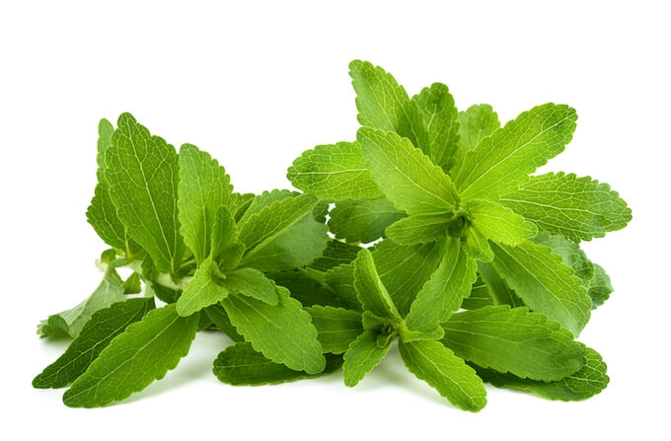
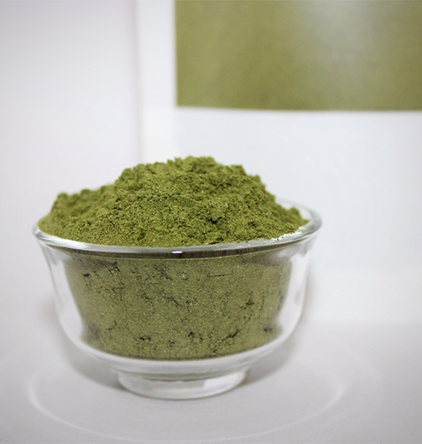
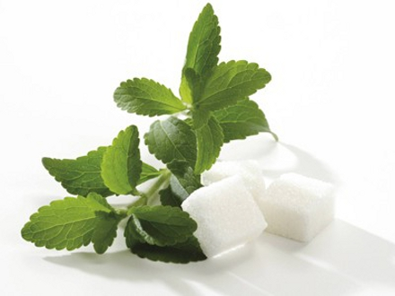
Выращивание и переработка стевии
Выращивание стевии в Узбекистане является перспективной. Растение способно принести огромную прибыль, поскольку спрос на эту культуру на мировом рынке растет ежегодно. Cтевия является природным сахарозаменителем и хорошей альтернативой сладкому продукту для людей, страдающих сахарным диабетом. Также ее используют в здоровом питании.
$0.6 млн
$0.6 млн
100 тонн
Ташкентская область,
Уртачирчикский район
ВНД: 21.8%
ЧПС: $0.5 млн
Экспорт: 70%
Местный рынок: 30%
44 месяцев
Доступно
Администрация Уртачирчикского района
urtachirchiq.t@umail.uz
+99870 7623300

